Slide 1
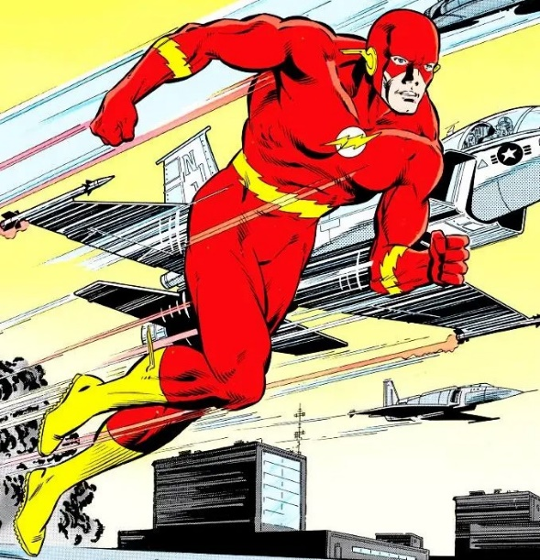
Les questions Flash
4ème

Slide 2
Les pourcentages
P1

Slide 3

Question 1: Calculer combien font 10% de 159 €.
P1

Slide 4
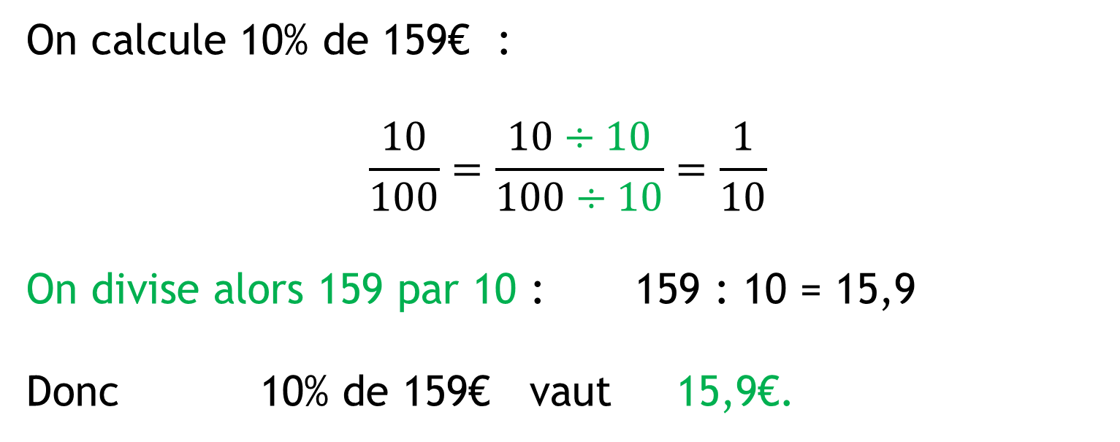
P1
CORRECTION 1:
On calcule 10% de 159€ :
$$\frac{10}{100}=\frac{10÷10}{100÷10}=\frac{1}{10}$$ On divise alors 159 par 10 : 159 : 10 = 15,9
Donc 10% de 159€ vaut 15,9€.

Slide 5
P1

Slide 6
Question 2: Calculer combien font 20% de 24 €.
P1

Slide 7
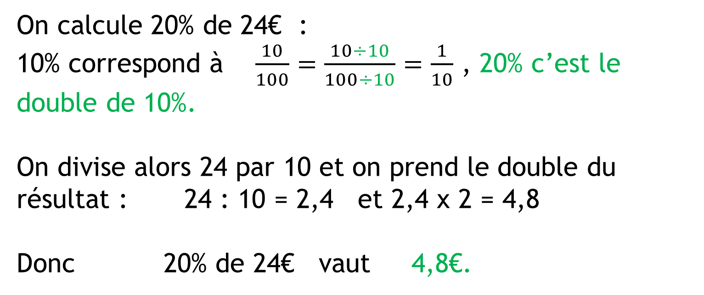
P1
CORRECTION 2:
On calcule 20% de 24€ :
10% correspond à $\frac{10}{100}=\frac{10÷10}{100÷10}=\frac{1}{10}$ , 20% c’est le double de 10%. On divise alors 24 par 10 et on prend le double du résultat : 24 : 10 = 2,4 et 2,4 x 2 = 4,8
Donc 20% de 24€ vaut 4,8€.

Slide 8
P1

Slide 9
Calculer combien font : 50% de 203,50€ 25% de 64€
P1
Question 3:

Slide 10
P1
CORRECTION 3:
On calcule 50% de 203,50€.
Calculer 50% d’une quantité cela revient à trouver la moitié de cette quantité.
Donc 203,50 : 2 = 101,75 et 50% de 203,50€ vaut 101,75€ On calcule 25% de 64€.
Calculer 25% d’une quantité cela revient à trouver le quart de cette quantité.
Donc 64 : 4 = 16 et donc 25% de 64€ vaut 16€

Slide 11
P1

Slide 12
Les nombres relatifs
P1

Slide 13
Calculer : A = - 8 – 9 T = - 18 + 7
P1
Question 4:

Slide 14
P1
CORRECTION 4:
Pour additionner 2 nombres relatifs de même signe, on garde le signe commun et on additionne les distances à zéro.
A = - 8 – 9 = - (8 + 9) = -17
Pour additionner 2 nombres relatifs de signe contraire, on garde le signe de la plus grande distance à zéro et on soustrait les distances à zéro.
T = - 18 + 7 = -(18 - 7) = - 11

Slide 15
P1

Slide 16
Calculer : F = - 25 + 100 I = 9 – 10 + 3 – 5
P1
Question 5:

Slide 17
P1
CORRECTION 5:
Pour additionner 2 nombres relatifs de signe contraire, on garde le signe de la plus grande distance à zéro et on soustrait les distances à zéro.
F = - 25 + 100 = 75
Lorsqu’il y a des additions et des soustractions : on a le choix entre regrouper les signes + et les signes – ou bien faire les calculs de gauche à droite. I = 9 – 10 + 3 – 5 = -15 +12 = -3
Ou bien I = 9 – 10 + 3 – 5 = -1 + 3 – 5 = 2 – 5 = -3

Slide 18
P1

Slide 19
Calculer : Z = - 12,5 – 3,7 Q = - 20 + 15,5 - 80
P1
Question 6:

Slide 20
P1
CORRECTION 6:
Pour additionner 2 nombres relatifs de même signe, on garde le signe commun et on additionne les distances à zéro.
Z = - 12,5 – 3,7 = - (12,5 + 3,7) = - 16,2
Lorsqu’il y a des additions et des soustractions : on a le choix entre regrouper les signes + et les signes – ou bien faire les calculs de gauche à droite.
Q = - 20 + 15,5 – 80 = -100 + 15,5 = - (100 - 15,5) = - 84,5

Slide 21
P1

Slide 22
Calculer : P = - 56 – 24,5 - 6 M = - 11,24 + 3,8
P1
Question 7:

Slide 23
P1
CORRECTION 7:
Pour additionner 2 nombres relatifs de même signe, on garde le signe commun et on additionne les distances à zéro.
P = - 56 – 24,5 – 6 = - (56 + 24,5 + 6) = - 86,5
Pour additionner 2 nombres relatifs de signe contraire, on garde le signe de la plus grande distance à zéro et on soustrait les distances à zéro.
M = - 11,24 + 3,8 = - (11,24 – 3,8) = - 7,44

Slide 24
P1

Slide 25
Les conversions
P1

Slide 26
Convertir : 125 g en kg 2,5 kg en g
P1
Question 8:

Slide 27
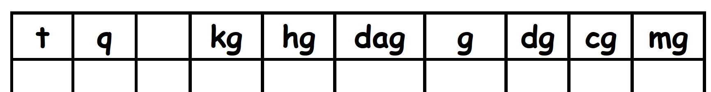

P1
CORRECTION 8:
Tableau de conversion des grammes :
des g en kg $÷1 000$ et des kg en g $×1 000$
Donc 125 g = 0,125 kg et 2,5 kg = 2 500 g
v

Slide 28
P1

Slide 29
Convertir : 1,47 m en cm 1 256 cm en m
P1
Question 9:

Slide 30
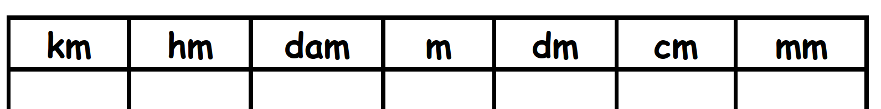

P1
CORRECTION 9:
Tableau de conversion des mètres :
des cm en m $÷1 00$ et des m en cm $×100$
Donc 1,47 m = 147 cm et 1 256 cm = 12,56 m
v

Slide 31
P1

Slide 32
Convertir : 33 cl en dl 9,5 dl en cl
P1
Question 10:

Slide 33
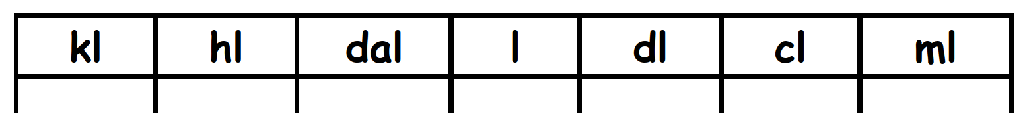

P1
CORRECTION 10:
Tableau de conversion des litres :
des cl en dl $÷10$ et des dl en cl $×10$
Donc 33 cl = 3,3 dl et 9,5 dl = 95 cl
v

Slide 34
P1

Slide 35
Les périmètres
P1

Slide 36
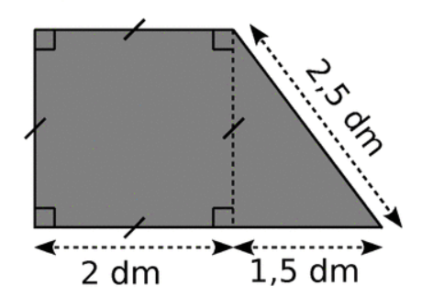
Calculer le périmètre de la figure suivante :
P1
Question 11:

Slide 37
P1
CORRECTION 11:
Le périmètre d’une figure est la mesure de son contour.
Pour calculer le périmètre d’un polygone, on fait la somme de la longueur de tous ses côtés.
Donc
P = 2 + 2 + 2 + 1,5 + 2,5 = 10 dm
Ou P = 2 x 3 + 1,5 + 2,5 = 10 dm

Slide 38
P1

Slide 39
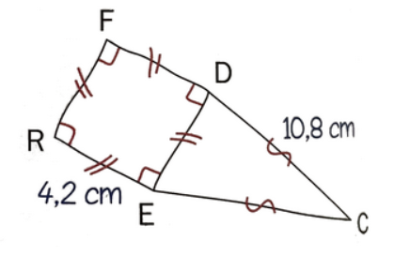
Calculer le périmètre de la figure suivante :
P1
Question 12:

Slide 40
P1
CORRECTION 12:
Le périmètre d’une figure est la mesure de son contour.
Pour calculer le périmètre d’un polygone, on fait la somme de la longueur de tous ses côtés.
Donc
P = 4,2 x 3 + 10,8 x 2
P = 12,6 + 21,6 = 34,2 cm

Slide 41
P1

Slide 42
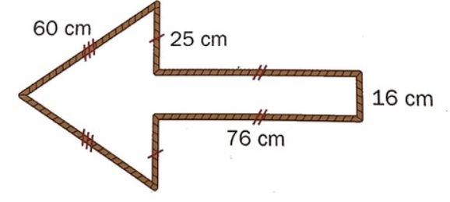
Quelle longueur de corde faut-il pour réaliser la forme ci-dessous ?
P1
Question 13:

Slide 43
P1
CORRECTION 13:
Le périmètre d’une figure est la mesure de son contour.
Pour calculer le périmètre d’un polygone, on fait la somme de la longueur de tous ses côtés.
Donc
P = 60 x 2 + 25 x 2 + 76 x 2 + 16
P = 120 + 50 + 152 + 16
P = 338 cm

Slide 44
P1

Slide 45
Les fractions
P1

Slide 46
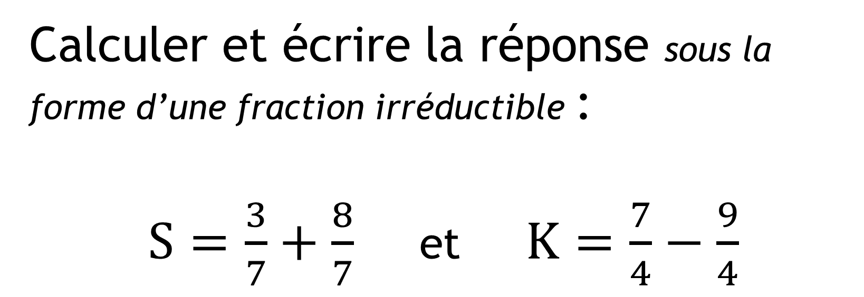
Calculer et écrire la réponse sous la forme d’une fraction irréductible : $S=\frac{3}{7}+\frac{8}{7}$ et $K=\frac{7}{4}−\frac{9}{4}$
P1
Question 14:

Slide 47
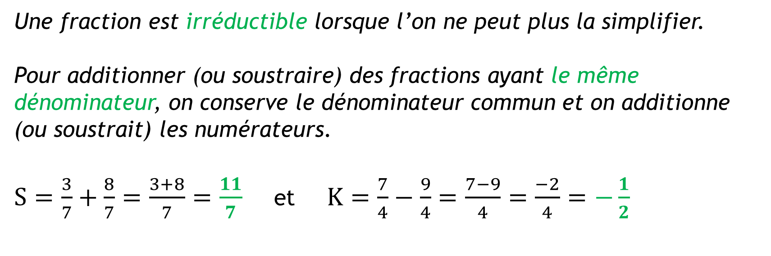
P1
CORRECTION 14:
Une fraction est irréductible lorsque l’on ne peut plus la simplifier.
Pour additionner (ou soustraire) des fractions ayant le même dénominateur, on conserve le dénominateur commun et on additionne (ou soustrait) les numérateurs.
$S=\frac{3}{7}+\frac{8}{7}=\frac{3+8}{7}=\frac{11}{7}$ et $K=\frac{7}{4}−\frac{9}{4}=\frac{7−9}{4}=\frac{−2}{4}=−\frac{1}{2}$

Slide 48
P1

Slide 49
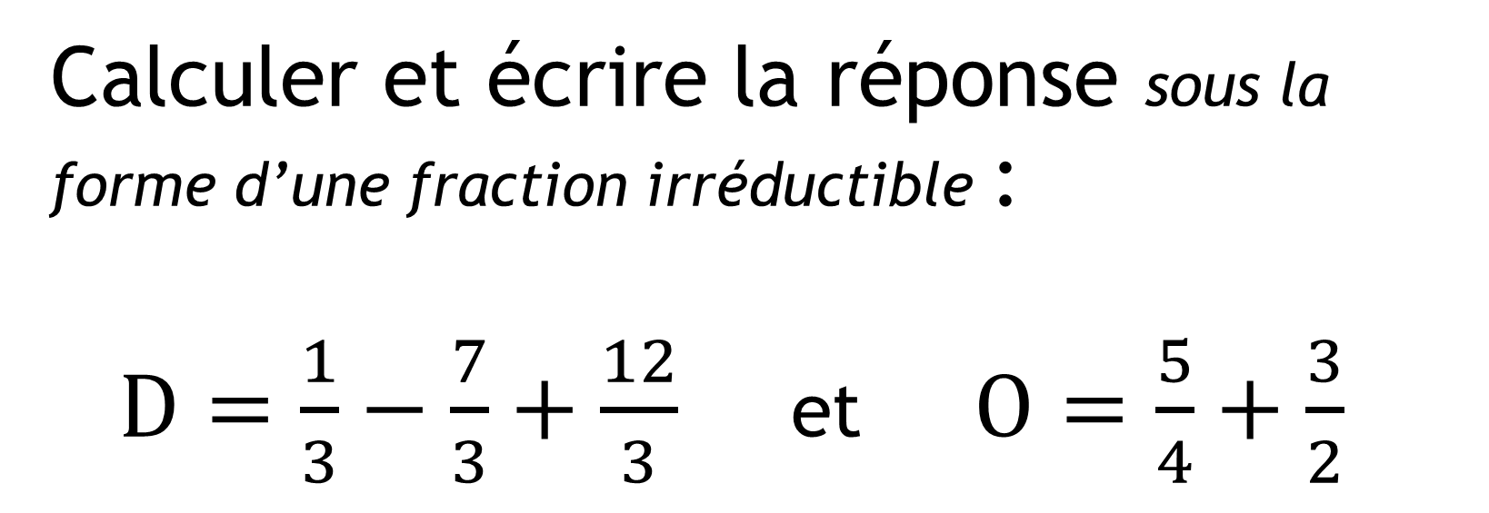
Calculer et écrire la réponse sous la forme d’une fraction irréductible : $D=\frac{1}{3}−\frac{7}{3}+\frac{12}{3}$ et $O=\frac{5}{4}+\frac{3}{2}$
P1
Question 15:

Slide 50

P1
CORRECTION 15:
Une fraction est irréductible lorsque l’on ne peut plus la simplifier.
Pour additionner (ou soustraire) des fractions ayant des dénominateurs différents, on commence par les réduire au même dénominateur et on applique ensuite la propriété précédente.
$D=\frac{1}{3}−\frac{7}{3}+\frac{12}{3}=\frac{1−7+12}{3}=\frac{6}{3}=2$
$O=\frac{5}{4}+\frac{3×2}{2×2}=\frac{5}{4}+\frac{6}{4}=\frac{11}{4}$

Slide 51
P1

Slide 52
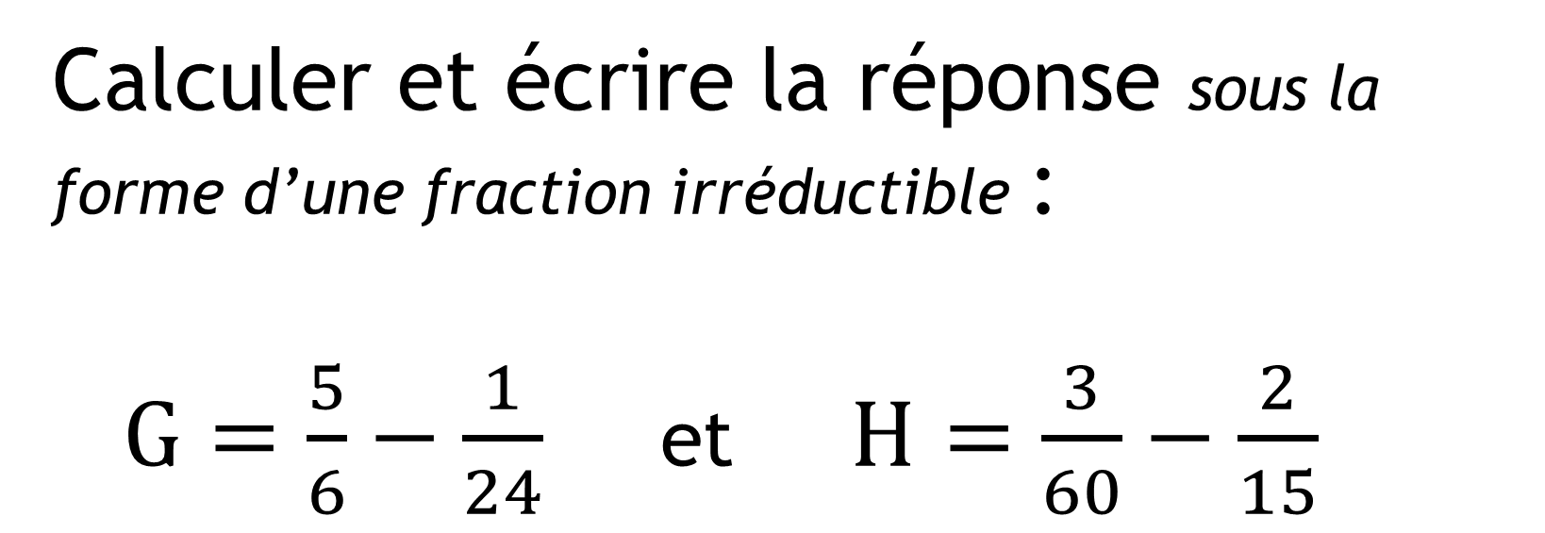
Calculer et écrire la réponse sous la forme d’une fraction irréductible : $G=\frac{5}{6}−\frac{1}{24}$ et $H=\frac{3}{60}−\frac{2}{15}$
P1
Question 16:

Slide 53
P1
CORRECTION 16:
Une fraction est irréductible lorsque l’on ne peut plus la simplifier.
Pour additionner (ou soustraire) des fractions ayant le même dénominateur, on conserve le dénominateur commun et on additionne (ou soustrait) les numérateurs.
$S=\frac{3}{7}+\frac{8}{7}=\frac{3+8}{7}=\frac{11}{7}$ et $K=\frac{7}{4}−\frac{9}{4}=\frac{7−9}{4}=\frac{−2}{4}=−\frac{1}{2}$

Slide 54
P1

Slide 55
Calcul littéral
P1

Slide 56
Donner l’expression littérale du calcul : - Choisir un nombre - Le doubler - Ajouter 1
P1
Question 17:

Slide 57
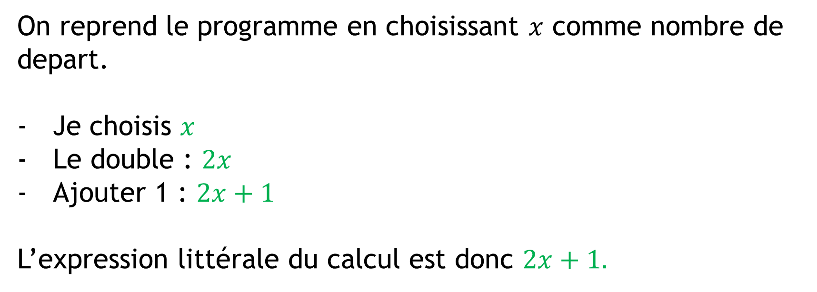
P1
CORRECTION 17:
On reprend le programme en choisissant $x$ comme nombre de depart.
Je choisis $x$
Le double : $2x$
Ajouter 1 : $2x+1$
L’expression littérale du calcul est donc $2x+1.$

Slide 58
P1

Slide 59
Donner l’expression littérale du calcul : - Choisir un nombre - Le doubler - Soustraire 3 - Multiplier le tout par 7
P1
Question 18:

Slide 60

P1
CORRECTION 18:
On reprend le programme en choisissant $x$ comme nombre de depart.
Je choisis $x$
Le double : $2x$
Soustraire 3 : $2x−3$
Multiplier le tout par 7 : $(2x−3)×7$
L’expression littérale du calcul est donc $(2x−3)×7.$
$$.$$

Slide 61
P1

Slide 62
Donner l’expression littérale du calcul : - Choisir un nombre - Ajouter 1 - Mettre au carré - Soustraire le carré du nombre de départ
P1
Question 19:

Slide 63
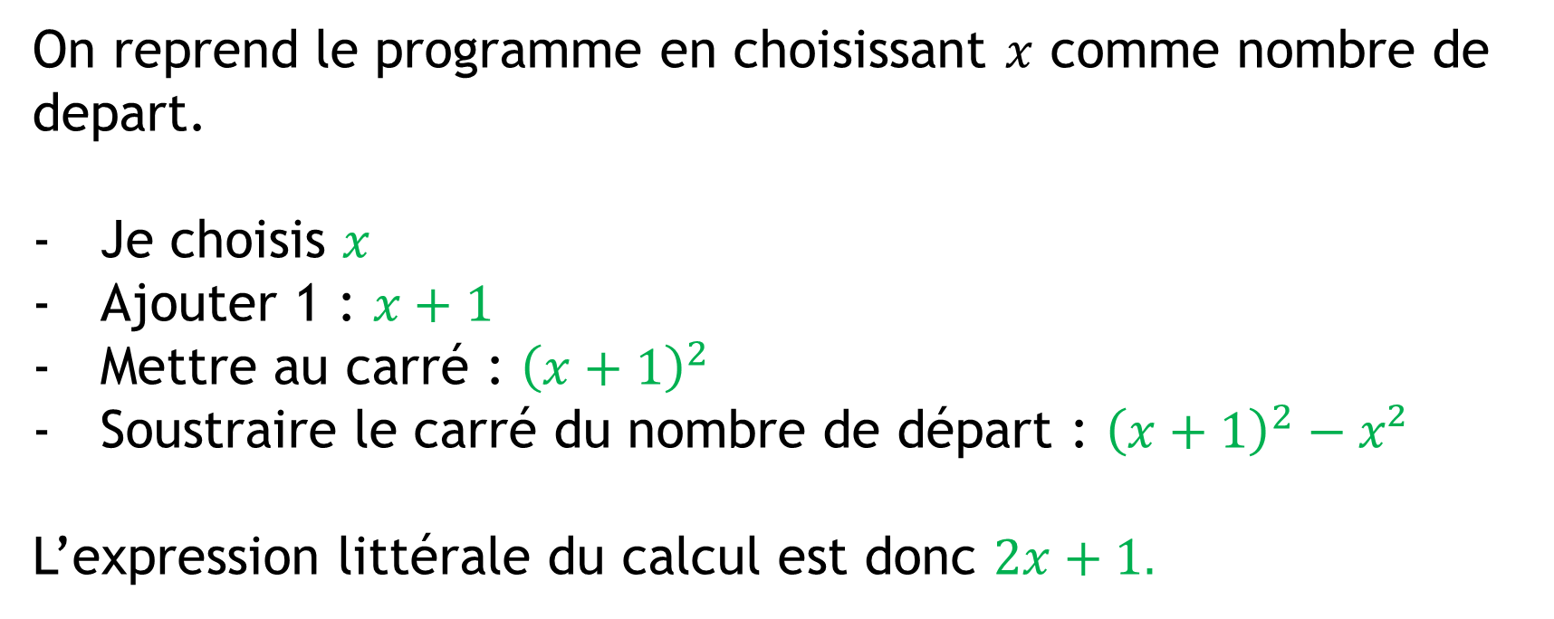
P1
CORRECTION 19:
On reprend le programme en choisissant $x$ comme nombre de depart.
Je choisis $x$
Ajouter 1 : $x+1$
Mettre au carré : ${\left(x+1\right)}^{2}$
Soustraire le carré du nombre de départ : ${\left(x+1\right)}^{2}−x²$
L’expression littérale du calcul est donc $2x+1.$

Slide 64
P1

Slide 65
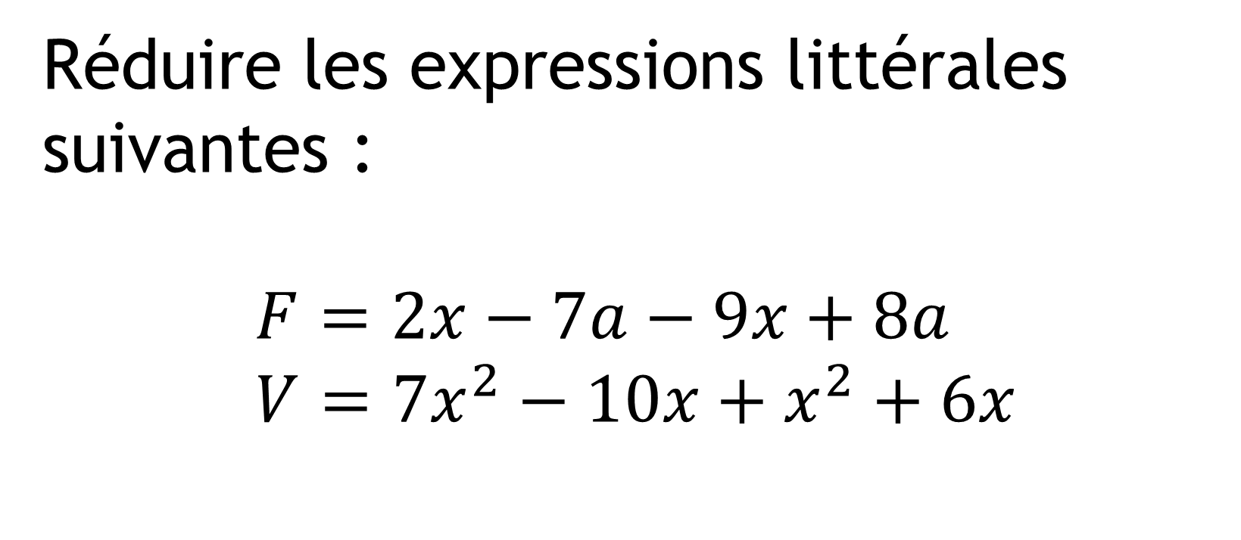
Réduire les expressions littérales suivantes : $$F=2x−7a−9x+8a \\ V=7x^{2}−10x+x^{2}+6x$$
P1
Question 20:

Slide 66
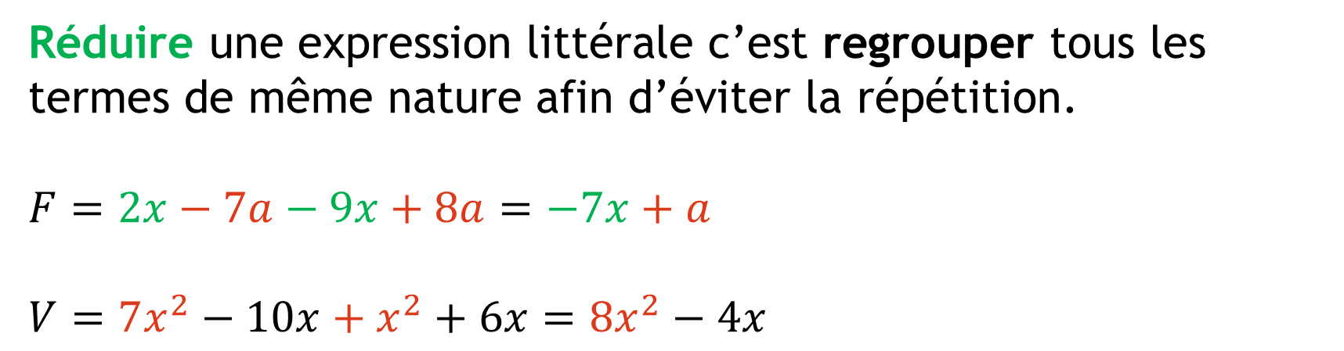
P1
CORRECTION 20:
Réduire une expression littérale c’est regrouper tous les termes de même nature afin d’éviter la répétition.
$F=2x−7a−9x+8a=−7x+a$
$$V=7x^{2}−10x+x^{2}+6x=8x^{2}−4x$$

Slide 67
P1

Slide 68
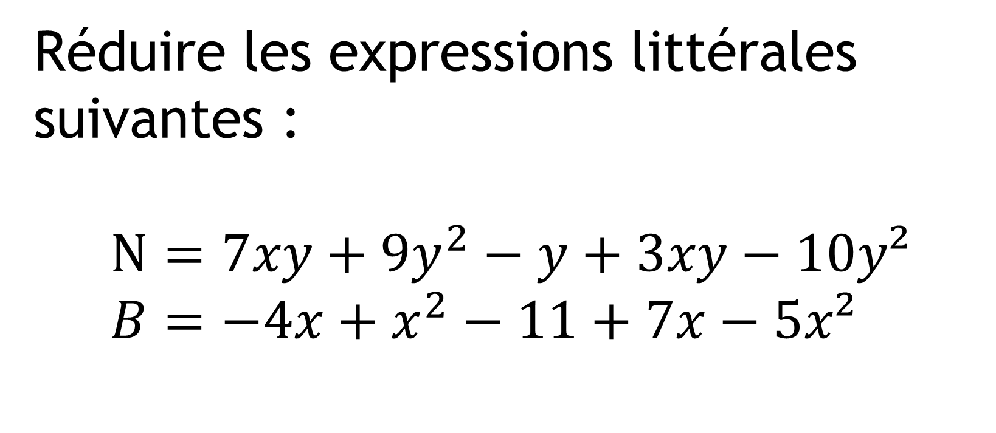
Réduire les expressions littérales suivantes : $$N=7xy+9y^{2}−y+3xy−10y² \\ B=−4x+x^{2}−11+7x−5x²$$
P1
Question 21:

Slide 69
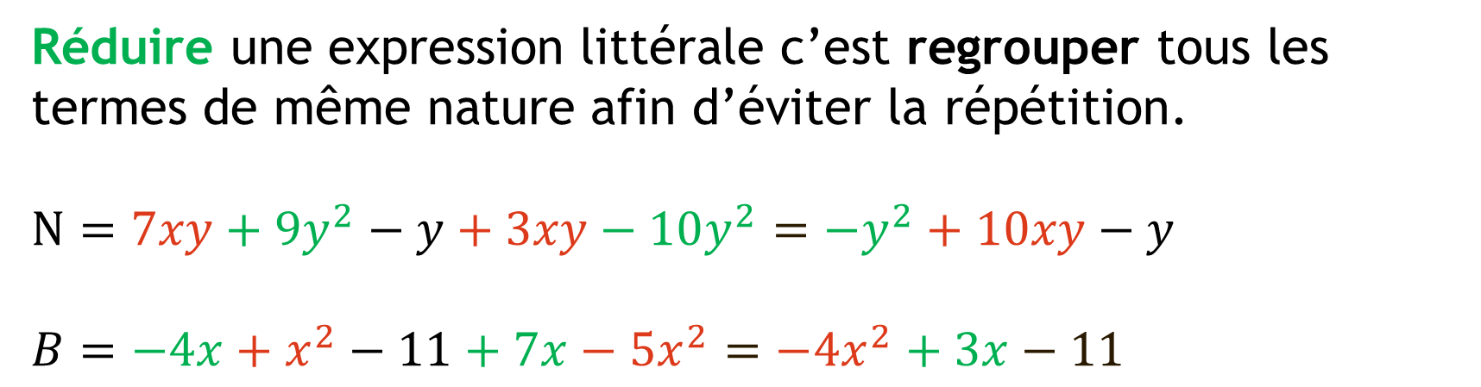
P1
CORRECTION 21:
Réduire une expression littérale c’est regrouper tous les termes de même nature afin d’éviter la répétition.
$$N=7xy+9y^{2}−y+3xy−10y^{2}=−y^{2}+10xy−y$$
$$B=−4x+x^{2}−11+7x−5x^{2}=−4x^{2}+3x−11$$

Slide 70
P1
Interrogation sur toutes les questions flash de la période à la prochaine séance !

Slide 71
Les conversions
P2

Slide 72
Convertir : 7 m² en dm² 125 dm² en m²
P2
Question 1:

Slide 73
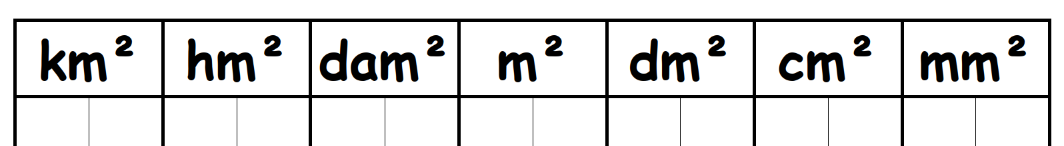

P2
CORRECTION 1:
Tableau de conversion des mètres carrés :
des dm² en m² $÷100$ et des m² en dm² $×100$
Donc 7 m² = 700 dm² et 125 dm² = 1,25 m²
v

Slide 74
P2

Slide 75
Convertir : 7 km² en hm² 10 ha en km²
P2
Question 2:

Slide 76

P2
CORRECTION 2:
Tableau de conversion des mètres carrés :
des hm² en km² $÷100$ et des km² en hm² $×100$
On rappelle que 1 ha = 1 hm²
Donc 7 km² = 700 hm² et 10 ha = 0,1 km²
v

Slide 77
P2

Slide 78
Convertir : 9 ha en m² 54 206 m² en ha
P2
Question 3:

Slide 79
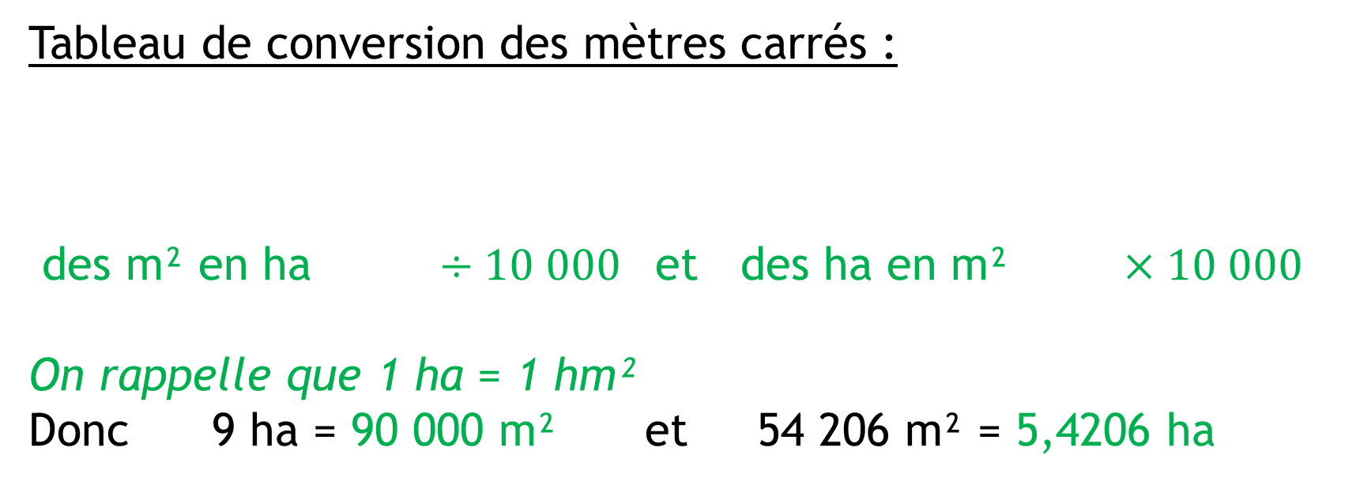
P2
CORRECTION 3:
Tableau de conversion des mètres carrés :
des m² en ha $÷10 000$ et des ha en m² $×10 000$
On rappelle que 1 ha = 1 hm²
Donc 9 ha = 90 000 m² et 54 206 m² = 5,4206 ha
v

Slide 80
P2

Slide 81
Convertir : 75,4 cm² en m² 0,571 m² en cm²
P2
Question 4:

Slide 82
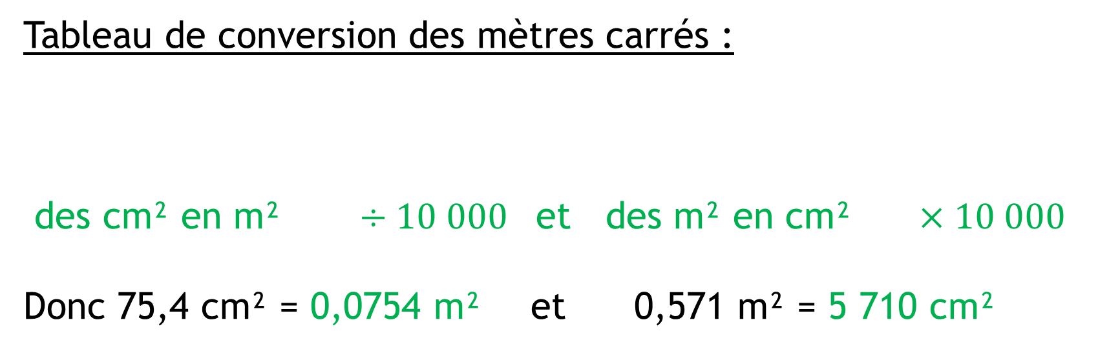
P2
CORRECTION 4:
Tableau de conversion des mètres carrés :
des cm² en m² $÷10 000$ et des m² en cm² $×10 000$
Donc 75,4 cm² = 0,0754 m² et 0,571 m² = 5 710 cm²
v

Slide 83
P2

Slide 84
Calcul littéral
P2

Slide 85

L’égalité $x−7=−7x+9$ est-elle vraie pour $x=2$?
P2
Question 5:

Slide 86
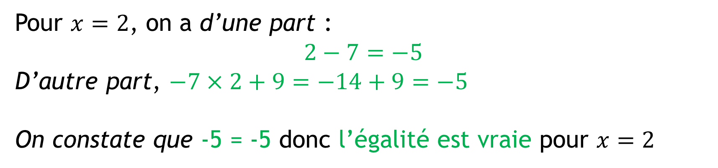
P2
CORRECTION 5:
Pour $x=2$, on a d’une part :
$$2−7=−5$$
D’autre part, $−7×2+9=−14+9=−5$
On constate que -5 = -5 donc l’égalité est vraie pour $x=2$

Slide 87
P2

Slide 88
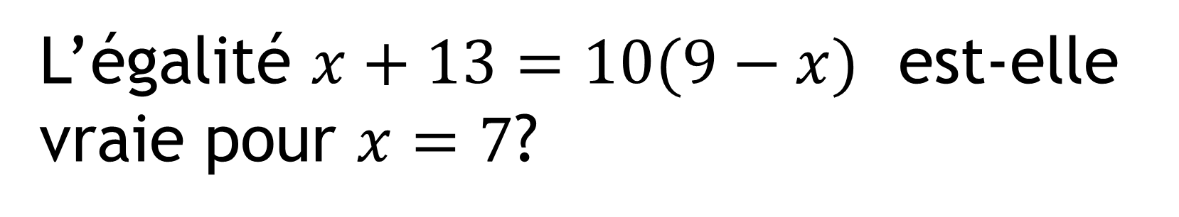
L’égalité $x+13=10(9−x)$ est-elle vraie pour $x=7$?
P2
Question 6:

Slide 89
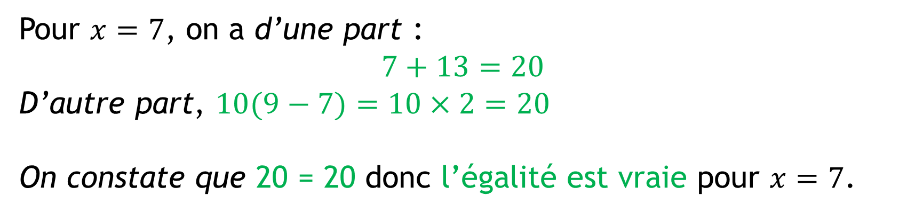
P2
CORRECTION 6:
Pour $x=7$, on a d’une part :
$$7+13=20$$
D’autre part, $10(9−7)=10×2=20$
On constate que 20 = 20 donc l’égalité est vraie pour $x=7$.

Slide 90
P2

Slide 91
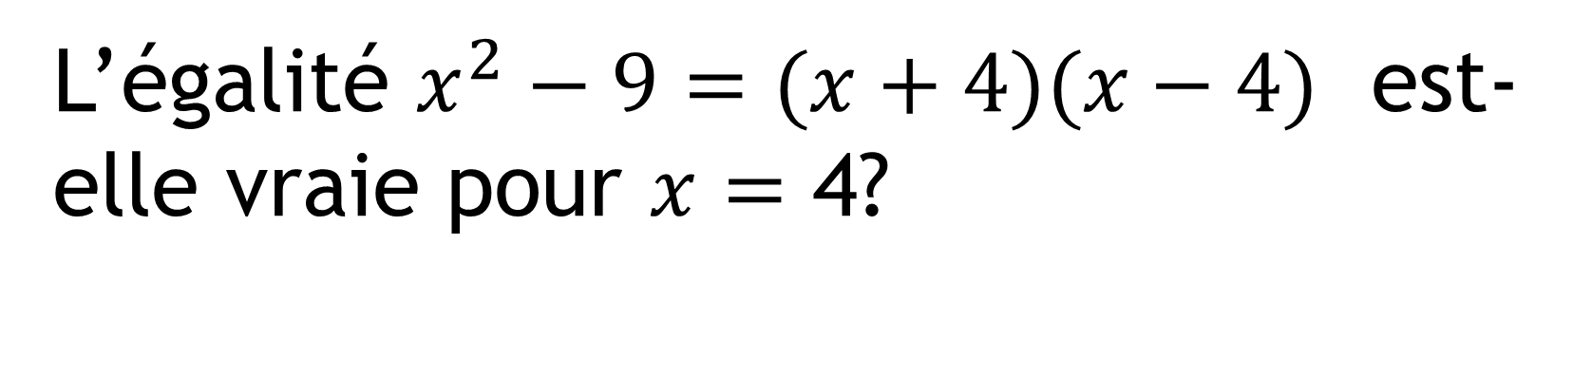
L’égalité $x^{2}−9=(x+4)(x−4)$ est-elle vraie pour $x=$ 4?
P2
Question 7:

Slide 92
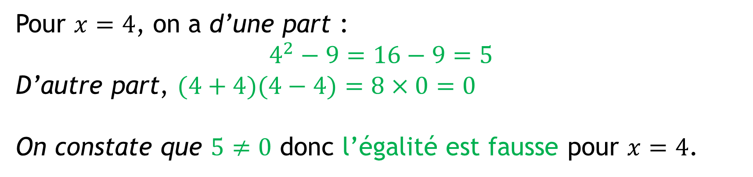
P2
CORRECTION 7:
Pour $x=4$, on a d’une part :
$$4^{2}−9=16−9=5$$
D’autre part, $(4+4)(4−4)=8×0=0$
On constate que $5≠0$ donc l’égalité est fausse pour $x=4$.

Slide 93
P2

Slide 94
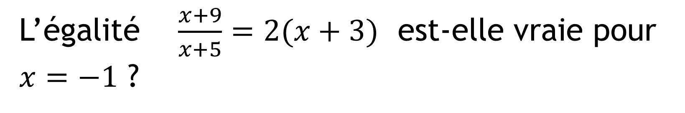
L’égalité $\frac{x+9}{x+5}=2(x+3)$ est-elle vraie pour $x=−1$ ?
P2
Question 8:

Slide 95

P2
CORRECTION 8:
Pour $x=−1$, on a d’une part :
$$\frac{−1+9}{−1+5}=\frac{8}{4}=2$$
D’autre part, $2\left(−1+3\right)=2×2=4$
On constate que $2≠4$ donc l’égalité est fausse pour $x=−1$.

Slide 96
P2

Slide 97
Les périmètres
P2

Slide 98
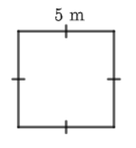
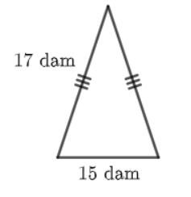
Calculer le périmètre des figures suivantes :
P2
Question 9:

Slide 99
P2
CORRECTION 9:
Formule pour calculer le périmètre d’un carré : P = 4 x c
Donc
P = 4 x c = 4 x 5 = 20 cm
Pour calculer le périmètre d’un polygone, on fait la somme de la longueur de tous ses côtés.
Donc
P = 17 + 17 + 15 = 49 dam

Slide 100
P2

Slide 101
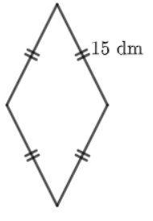
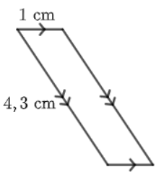
Calculer le périmètre des figures suivantes :
P2
Question 10:

Slide 102
P2
CORRECTION 10:
Pour calculer le périmètre d’un polygone, on fait la somme de la longueur de tous ses côtés.
Le losange : P = 15 x 4 = 60 dm
Le parallélogramme : P = 1 x 2 + 4,3 x 2 = 2 + 8,6 = 10,6 cm

Slide 103
P2

Slide 104
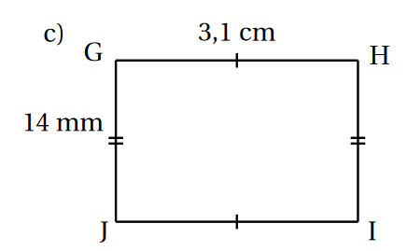
Calculer le périmètre de la figure suivante :
P2
Question 11:

Slide 105
P2
CORRECTION 11:
Formule pour calculer le périmètre d’un rectangle :
P = 2l + 2L
3,1 cm = 31 mm Donc P = 2 x 31 + 2 x 14 = 62 + 28 = 90 mm

Slide 106
P2

Slide 107
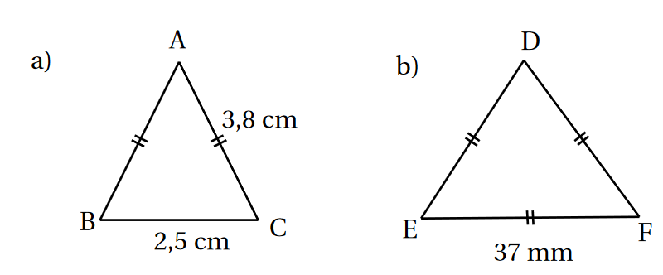
Calculer le périmètre des figures suivantes :
P2
Question 12:

Slide 108
P2
CORRECTION 12:
Pour calculer le périmètre d’un polygone, on fait la somme de la longueur de tous ses côtés.
Le triangle isocèle : P = 3,8 x 2 + 2,5 = 10,1 cm
Le triangle équilatéral : P = 3 x 37 = 111 mm

Slide 109
P2

Slide 110
STAtistiques
P2

Slide 111
Calculer la moyenne de cette série statistique : 4 – 5 – 9 – 11 – 11– 20
P2
Question 13:

Slide 112
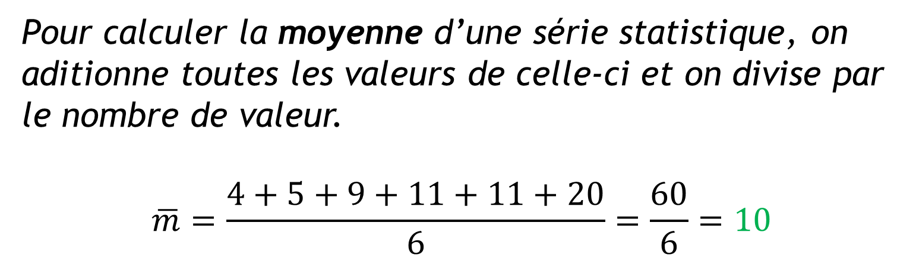
P2
CORRECTION 13:
Pour calculer la moyenne d’une série statistique, on aditionne toutes les valeurs de celle-ci et on divise par le nombre de valeur.
$$\overline{m}=\frac{4+5+9+11+11+20}{6}=\frac{60}{6}=10$$

Slide 113
P2

Slide 114
Calculer la moyenne de cette série statistique : 5 – 15 – 6 – 10 – 4
P2
Question 14:

Slide 115
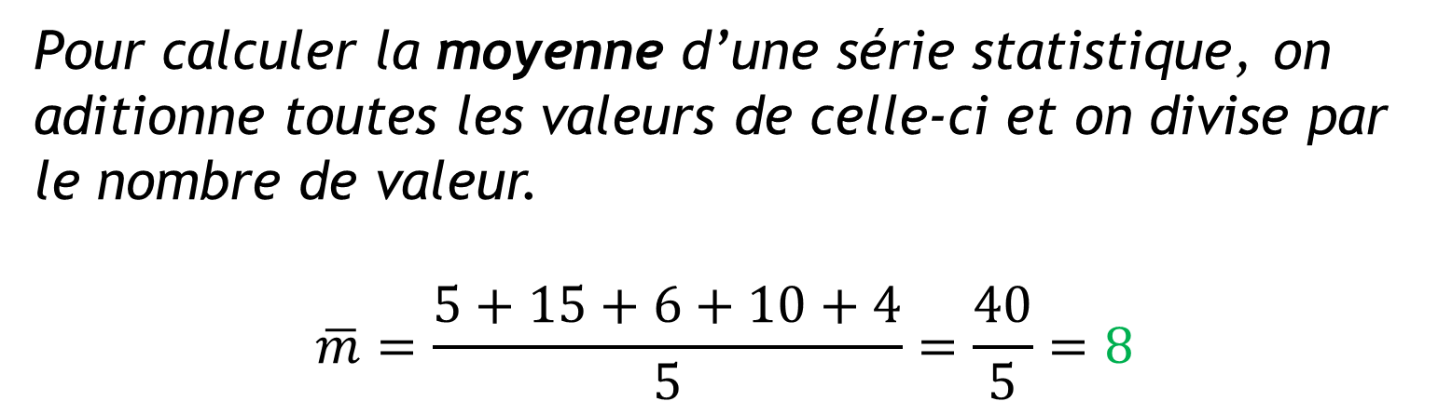
P2
CORRECTION 14:
Pour calculer la moyenne d’une série statistique, on aditionne toutes les valeurs de celle-ci et on divise par le nombre de valeur.
$$\overline{m}=\frac{5+15+6+10+4}{5}=\frac{40}{5}=8$$

Slide 116
P2

Slide 117
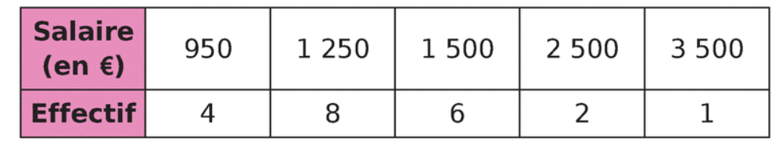
Quel est l’effectif total de la série statistique ci-dessous ?
P2
Question 15:

Slide 118
P2
CORRECTION 15:
4 + 8 + 6 + 2 + 1 = 21
L’effectif total est 21.

Slide 119
P2

Slide 120
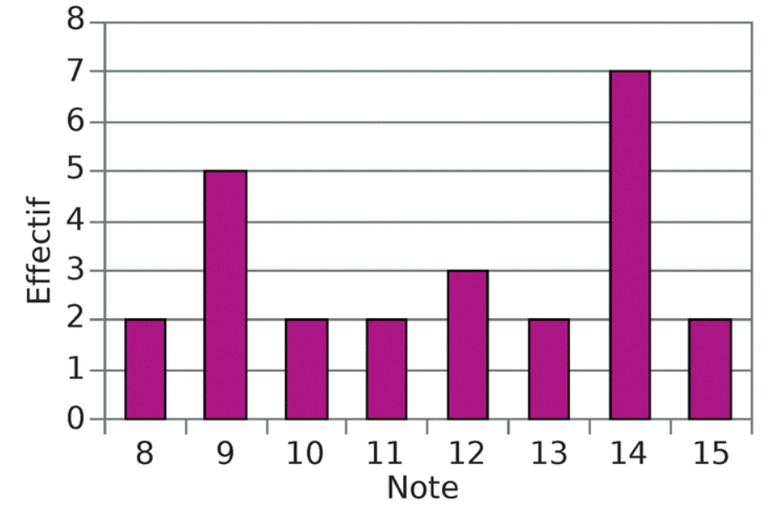
Quel est l’effectif total de la série statistique ci-contre ?
P2
Question 16:

Slide 121
P2
CORRECTION 16:
2 + 5 + 2 + 2 + 3 + 2 + 7 + 2 = 25
L’effectif total est 25.

Slide 122
P2

Slide 123
Les périmètres
P2

Slide 124
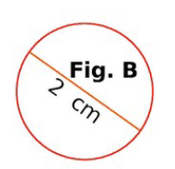
Calculer le périmètre de la figure suivante :
P2
Question 17:

Slide 125
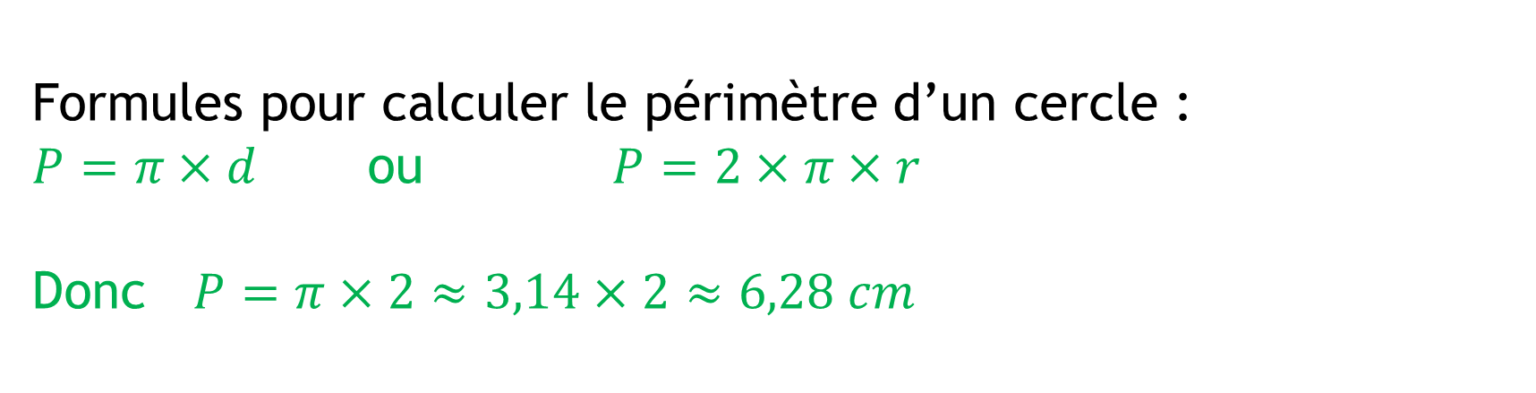
P2
CORRECTION 17:
Formules pour calculer le périmètre d’un cercle :
$P=π×d$ ou $P=2×π×r$
Donc $P=π×2≈3,14×2≈6,28 cm$

Slide 126
P2

Slide 127
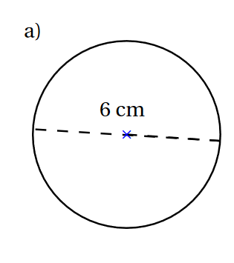

Calculer le périmètre des figures suivantes :
P2
Question 18:

Slide 128

P2
CORRECTION 18:
Formules pour calculer le périmètre d’un cercle : $P=π×d$
Ou $P=2×π×r$
Figure A : $P=2×π×r=2×π×2=4×3,14=12,56 cm$
Figure 2 : $P=π×d=π×6≈3,14×6≈18,84 cm$

Slide 129
P2

Slide 130

Calculer le périmètre de la figure suivante :
P2
Question 19:

Slide 131

P2
CORRECTION 19:
Formules pour calculer le périmètre d’un cercle :
$P=π×d$ ou $P=2×π×r$
On cherche ici à calculer le périmètre d’un demi-cercle, on va alors calculer le périmètre du cercle et le diviser par 2.
(On peut aussi utiliser la formule $P=π×r)$
Cercle :
$$P=π×d=π×8≈3,14×8≈25,12 cm$$
Demi-Cercle :
$$P≈25,12÷2≈12,56 cm$$

Slide 132
P2

Slide 133

Calculer le périmètre de la figure suivante :
P2
Question 20:
2,5 cm

Slide 134

P2
CORRECTION 20:
La figure est composée de 4 segments et d’un cercle de rayon 2,5 cm.
$$P=4×2,5+π×d$$
$$P=10+π×5$$
$$P≈10+3,14×5$$
$$P≈10+15,7$$
$$P≈25,7 cm$$

Slide 135
P2
Interrogation sur toutes les questions flash de la période à la prochaine séance !

